Slide 1

Gestion des membres d’un club d’échecs
Dorian Capelli
Notes:
Bonjour…
Mon projet est un site web
Gestion des membres d’un club d’échecs
Mais avant de continué je vous présente le sommaire

Slide 2
Sommaire
Introduction
Fonctionnalités demandées
Planification
Fonctionnalité réalisées
Problèmes rencontrer
Journal de travail
Bilan de planification Graphique
Conclusion
Notes:
«Laissez 5 sec pour lire»
Vas ce concentrer sur
les problèmes rencontrer parce que je vais en détailler certains
Conclusion beaucoup de chose vas être dis

Slide 3
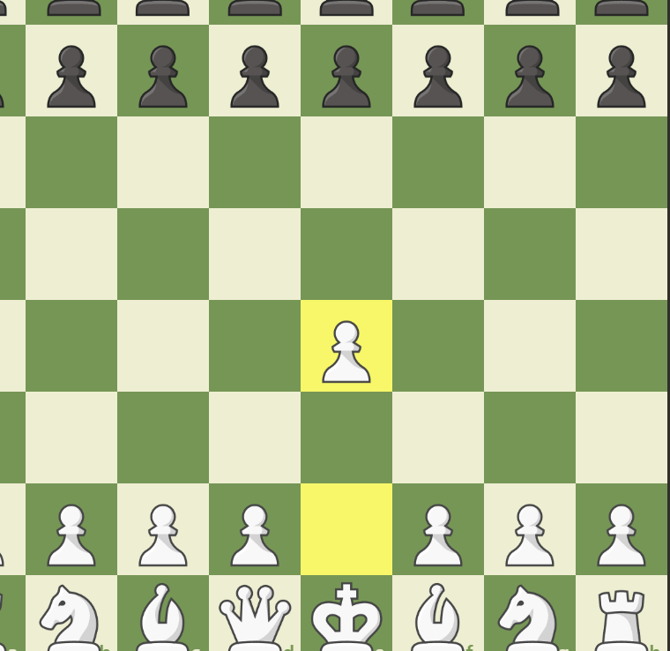
Introduction
Notes:
Ce projet consiste à un site web dynamique
Ce site à plusieurs fonctionnalité mais en verra ça juste après
Pourquoi ce projet
projet écologie HEFP
Pour réaliser le site nous avons utilisé :
UwAmp héberger
DB Main modéliser
Bootstrap CSS
Figma maquette

Slide 4
Fonctionnalités demandées
Login
Opération CRUD
Recherche Multicritère
Filtres d’ordonnance
Base de donnée
Maquette du site
Export PDF
Notes:
Login
implémenter un système de login fonctionnel avec nom d’utilisateur et mot de passe
CRUD
pour Create, Read, Update, Delete
Ajout modification suppression et afficher les détail d’un membre
Multicritère
recherche avancé
Filtre d’ordonnance
en-tête cliquable pour les trier en ordre croissant ou décroissant selon un critère nom prénom..
Merise
MCD / MLD / MPD
Expliquer Merise nomenclature entité a un nom cohérent et les attributs aussi
Maquette
UX simple cohérente interaction crédibilité etc.
Export PDF
Exporter la liste des membres en PDF

Slide 5
Planification
Méthode des 6 pas
Planification Optimiste
Notes:
Pas de présentation pendant c’est 9 semaines
9semaine / 90x 15min par semaine
Premièrement Agile puis 6 pas après discutions avec M. Charmier
Expliquer le méthode des 6 pas avec comme exemple la base de données
Informer->Planifier ->Décider ->Réaliser ->Tester ->Evaluer
planification optimiste -> 3semaine pour réaliser le technique et la documentation
Beaucoup de temps libre en cas de retard

Slide 6

Fonctionnalités réalisées
Login
Opération CRUD
Recherche Multicritère
Filtres d’ordonnance
Base de donnée
Maquette du site
Export PDF
Notes:
Tout les points sont bons
Même si Export PDF m’a pris du temps
L’ergonomie de la recherche multicritère
Filtre d’ordonnance fait grâce à un Bootstrap

Slide 7
Problèmes rencontrer
Login -> Aucun
Opération CRUD -> Pop Up à la suppression
Recherche Multicritère -> Mise en forme
Filtres d’ordonnance -> Script non fonctionnel
Base de donnée -> Aucun
Maquette du site -> Aucun
Export PDF -> Encodage en UTF-8
Notes:
Login -> rien de spécial
CRUD -> script js pour afficher une pop up quand on supprime un membre
Multi -> mise en forme CSS
Ordonnance -> script js qui veut pas ce lancer du aux script de pop up qui avait une faute une ) de trop
Base de donnée -> projet réaliser sans encombre avec mais découvert pendant l’écriture du rapport qu’on pouvais l’améliorer grâce à M.Lymberis
Maquette -> prise en main Figma
Export PDF -> encoder la base de donnée en UTF-8 + dl une police spécial en UTF-8

Slide 8
Journal de travail
Documentation
Projet d’écologie
Aide aux autres groupes
Temps raccourci
Notes:
Documentation sous estimé
Projet d’écologie en parallèle
Aide à Sylvain, Florian, Joca et Nolan
Discutions sur le TPI
Temps raccourcis à cause de l’ETML
Création et réalisation de la présentation pendant
Semaine perdu avec Laravel

Slide 9
Bilan de planification Graphique
Notes:
en tout perdu 3 semaines (1 semaine raccourcis par l’ETML / 1 semaine création et réalisation de la présentation / 1 semaine au début avec Laravel)
la documentation toujours négliger niveau temps
Absence imprévus = pas là + problème rattacher à rien + Lundi de rentrer
Autre = discutions TPI + aide aux personne (flo / sylvain / joca et nolan) +test mise en page rapport + préparation TPI + projet éco +présentation
Décider est dans informer

Slide 10
Conclusion
Bilan de planification
Bilan des fonctionnalités
Si c’était à refaire
Suite du projet
Mon impression
Notes:
Bilan fonct.
Tout a était réaliser
Pas forcément optimisé
Bilan planif.
en tout perdu 3 semaines
la documentation toujours négliger niveau temps
Si c’était à refaire
Mettre en place la base de donnée améliorer
prévoir plus de temps pour la documentation
optimisé le code plus naturellement
Suite du projet
Optimisé le code
Rajout de fonctionnalité pour qu’un utilisateur puisse mieux gérer un club
Améliorer le design
Mon impression
projet sympathique
Comment ça s’est déroulé
projet écologie sympa
auto-critique sur ce qui a été réaliser
etc.

Slide 11
Merci de votre attention
Notes:
Au revoir

